Slide 1

59
These materials are by the Kongki Ka Project and are made available to you under the terms of the Creative Commons Attribution ShareAlike license 4.0.
You have permission to share and redistribute these materials in any format and to make reasonable revisions and adaptations of this translation, provided that:
You include the above licence and source information.
If you redistribute these materials or create derivatives, you must distribute your contributions under the same license as the original.
The Holy Bible, Berean Standard Bible, BSB is produced in cooperation with Bible Hub, Discovery Bible, OpenBible.com, and the Berean Bible Translation Committee. This text of God's Word has been dedicated to the public domain.
Tibetan text is from the The Holy Bible in Modern Literary Tibetan, New Tibetan Bible translation.
This translation is made available under the terms of the Creative Commons Attribution-NonCommercial-NoDerivatives 4.0 International license.
Notes:
Ch
The Sower - Luke 8:4-15

Slide 2
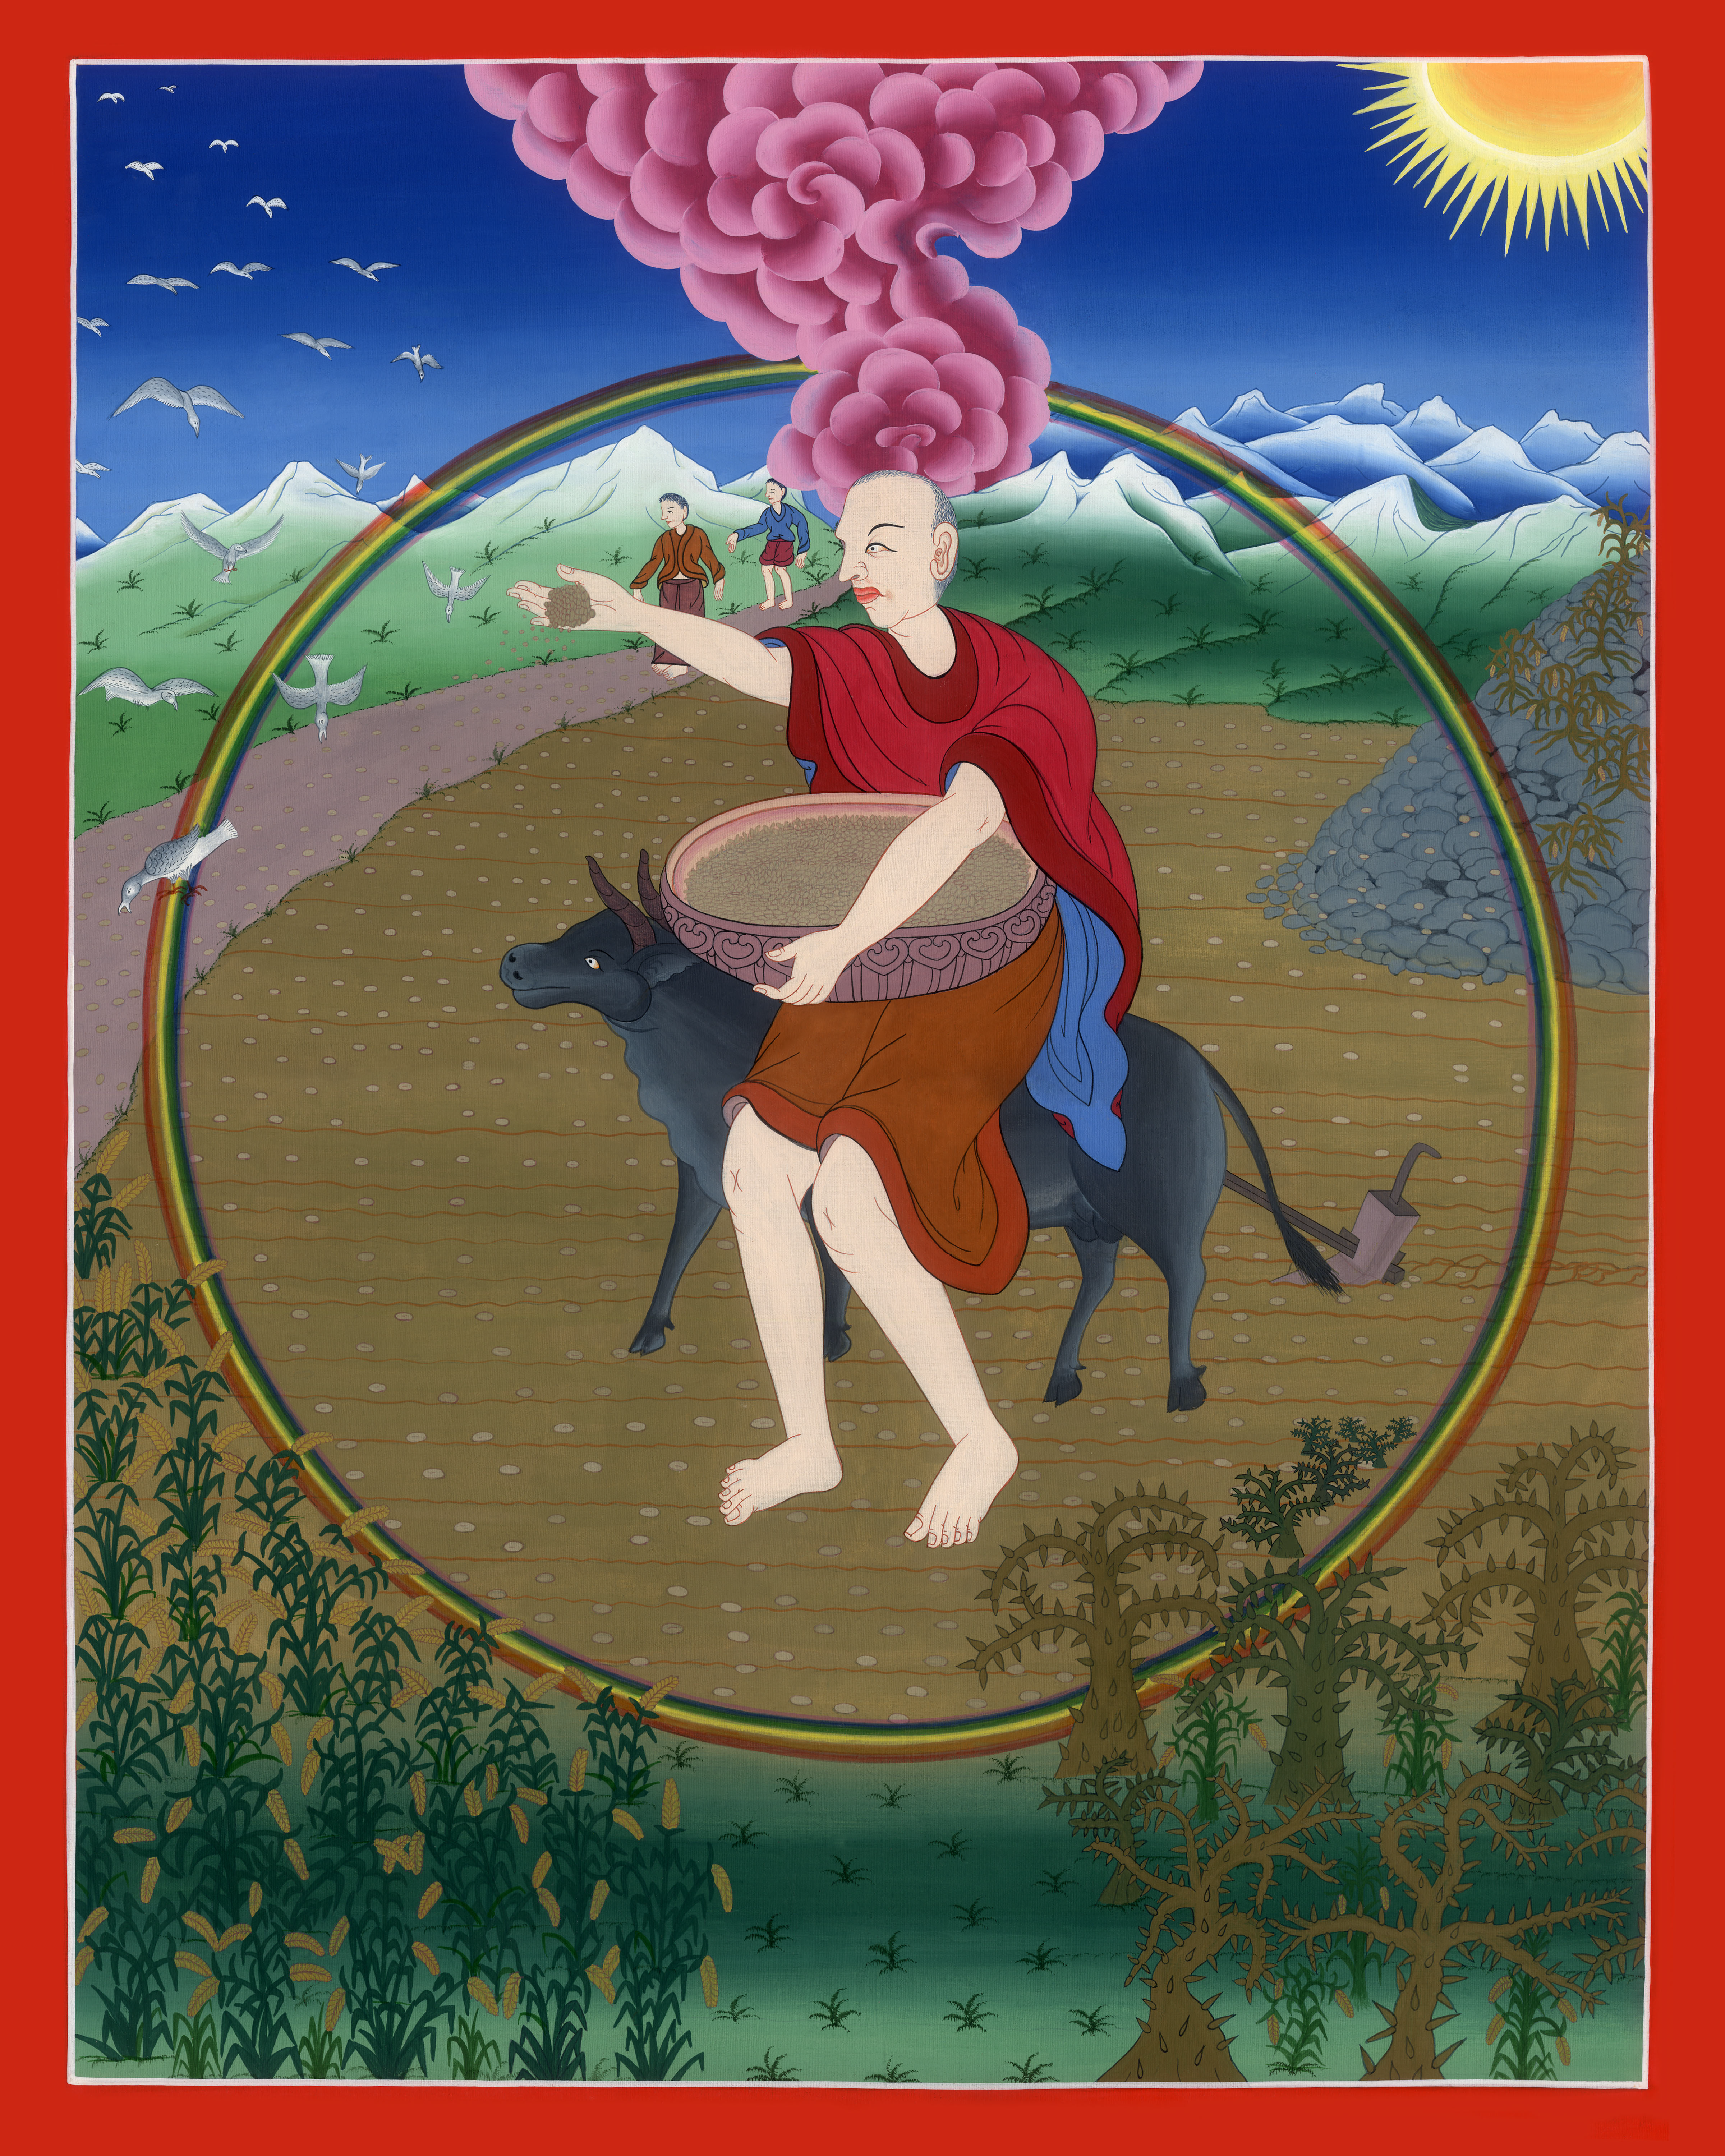
ལོ་ཀུ 8
ས་བོན་འདེབས་པའི་དཔེ།

Slide 3
The Sower - Luke 8:4-15
ལོ་ཀུ 8
ས་བོན་འདེབས་པའི་དཔེ།

Slide 4
ལོ་ཀུ 8
ས་བོན་འདེབས་པའི་དཔེ།
This work is licensed under a Creative Commons Attribution-ShareAlike 4.0 International License

Slide 5
4While a large crowd was gathering and people were coming to Jesus from town after town, He told them this parable:
4གྲོང་རྡལ་སོ་སོ་ནས་མི་རྣམས་སྐྱབས་མགོན་ཡེ་ཤུར་མཇལ་དུ་ཡོང་སྟེ་མི་ཤིན་ཏུ་མང་པོ་འཛོམས་པ༌ན། ཁོང་གིས་དཔེའི་སྒོ་ནས་འདི་སྐད༌དུ།

Slide 6
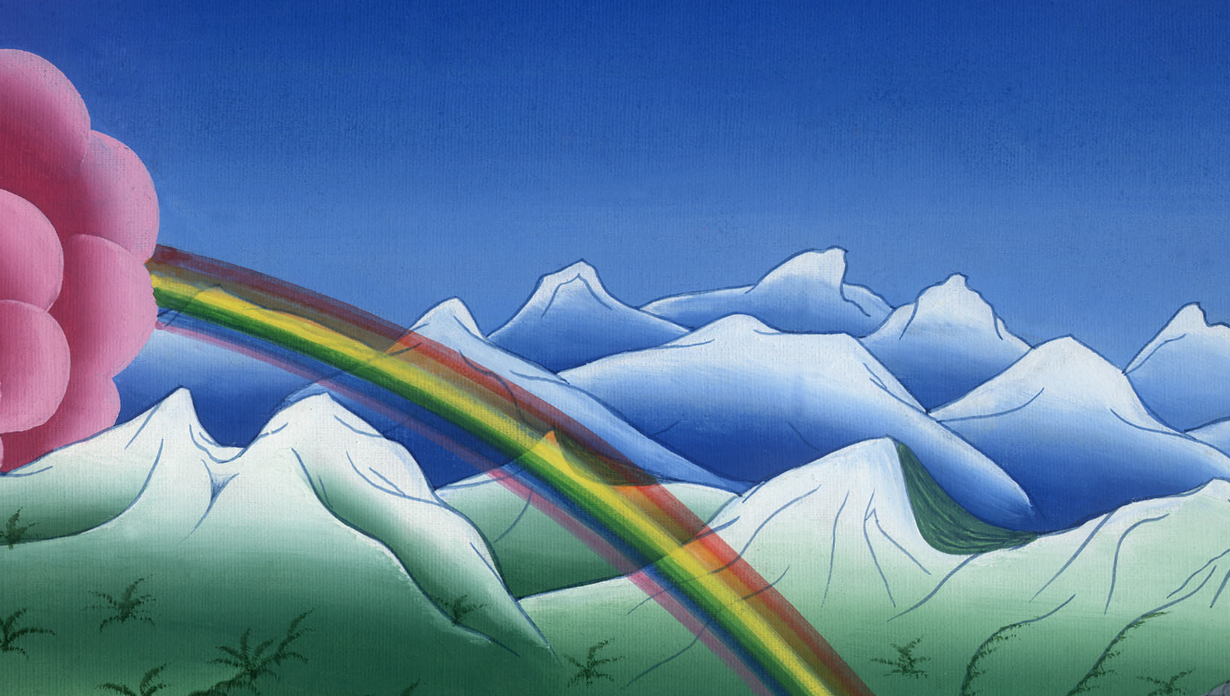
ལོ་ཀུ 8:4

Slide 7
5“A farmer went out to sow his seed. And as he was sowing, some seed fell along the path, where it was trampled, and the birds of the air devoured it.
5ཞིང་འདེབས་མཁན་ཞིག་ཕྱི་རོལ་ཏུ་ཞིང་འདེབས་སུ་སོང་བ༌དང༌། ས་བོན་གཏོར་དུས། ས་བོན་ཁ་ཤས་ལམ་ཁར་ཐོར་བ་རྐང་པས་བརྫིས་ཤིང་ནམ་མཁའི་བྱ་ཡིས་ཟོས།

Slide 8
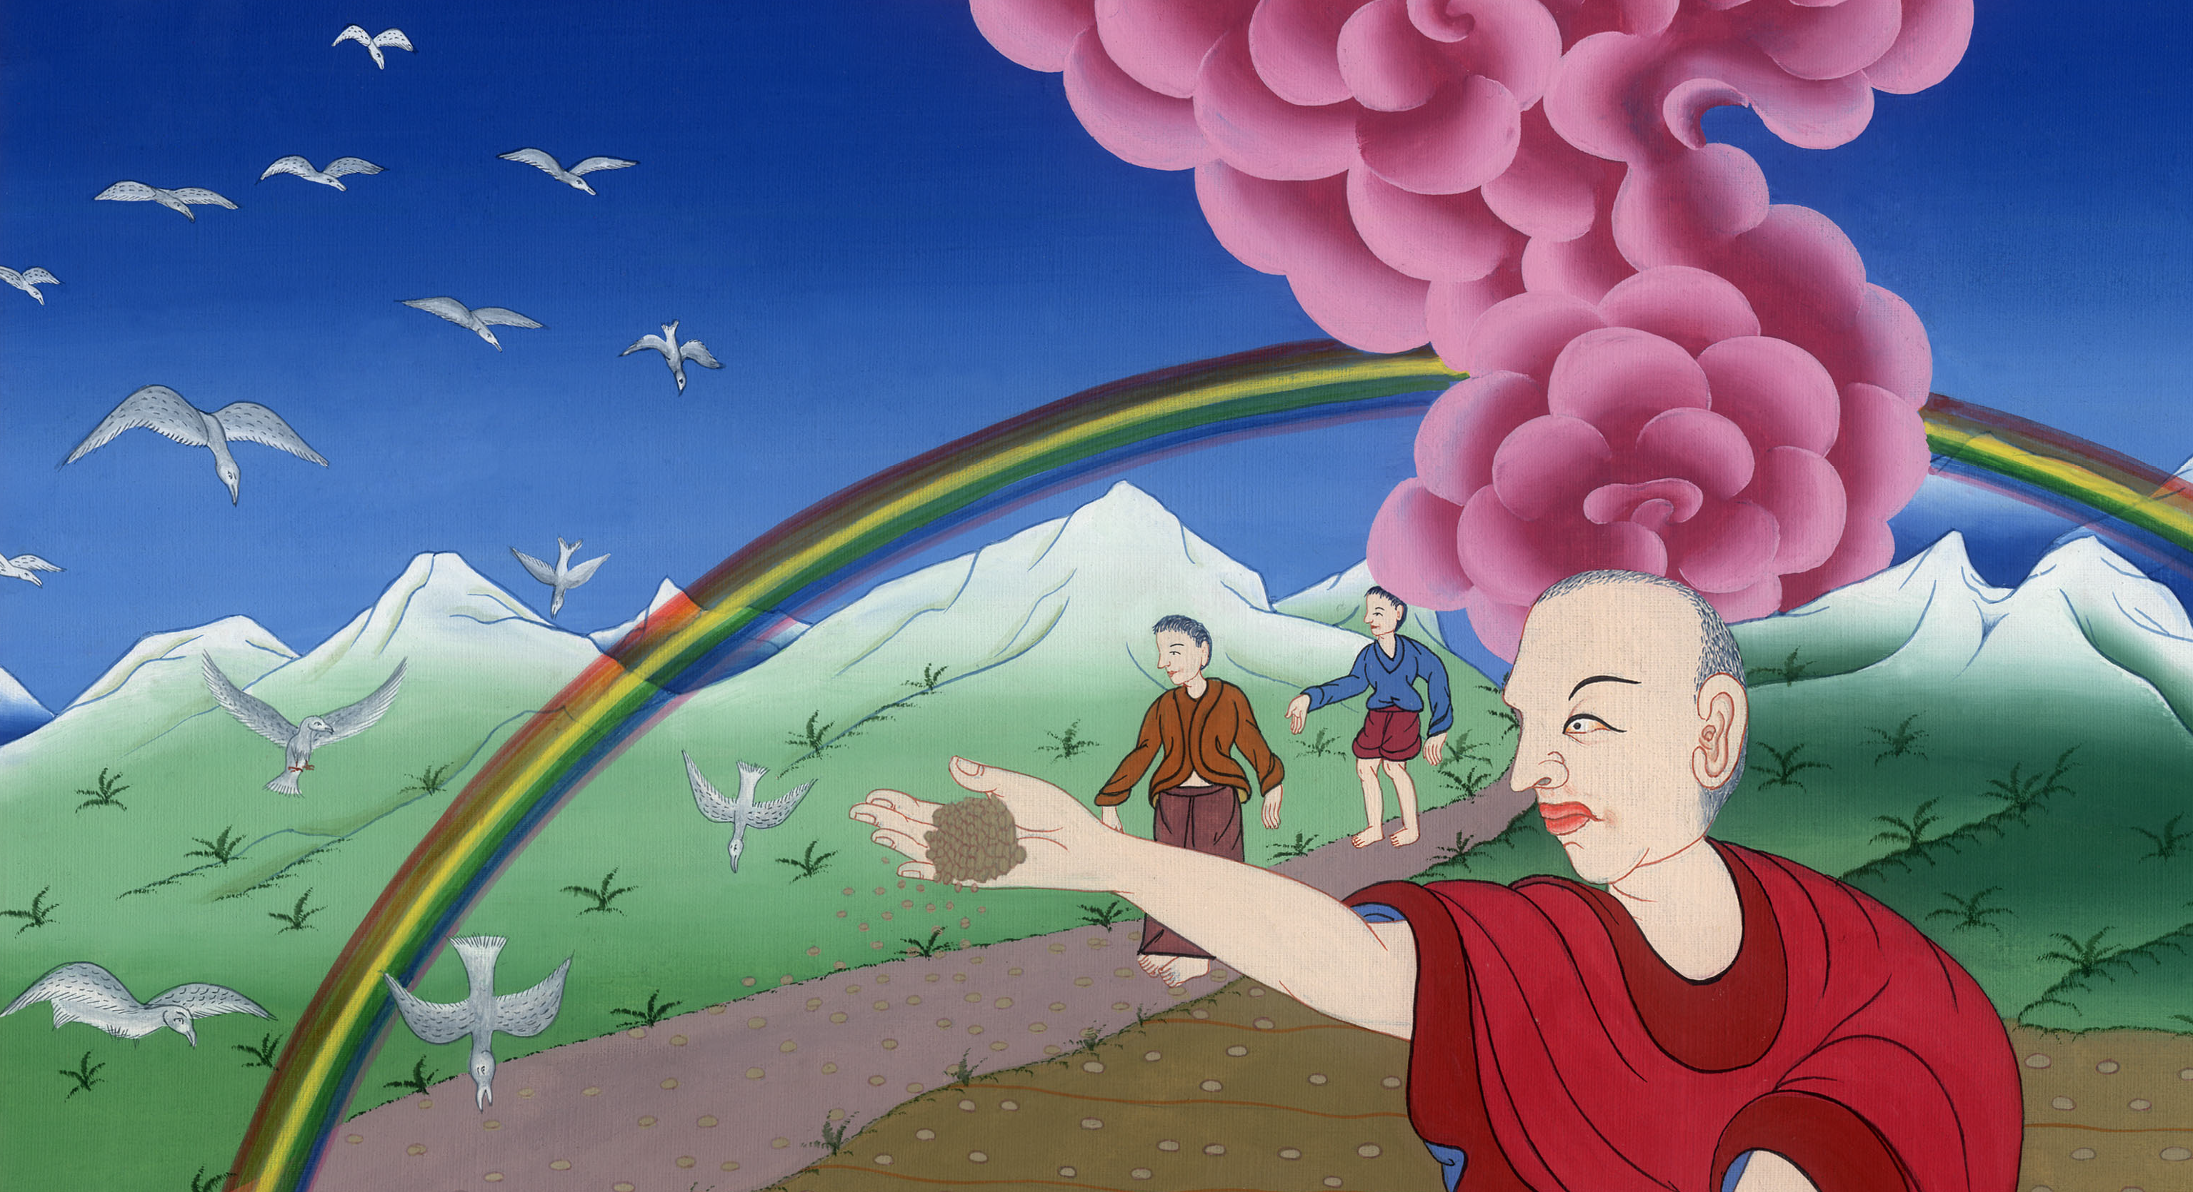
ལོ་ཀུ 8:5

Slide 9
6Some fell on rocky ground, and when it came up, the seedlings withered because they had no moisture.
6ས་བོན་ཁ་ཤས་ས་ཉུང་སའི་རྡོ་གསེབ་ཏུ་ཐོར་ཞིང་ཡར་སྐྱེས་པ་ན་བརླན་གཤེར་མེད་པས་བསྐམས།

Slide 10
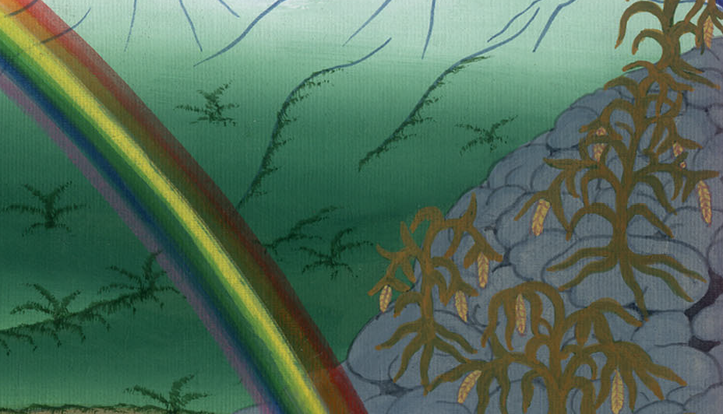
ལོ་ཀུ 8:6

Slide 11
7Other seed fell among thorns, which grew up with it and choked the seedlings.
7ས་བོན་ཁ་ཤས་ཚེར་མའི་གསེབ་ལ་ཐོར་ཞིང་ཚེར་མ་དང་མཉམ་དུ་སྐྱེས་པས་ཚེར་མས་མནན།

Slide 12
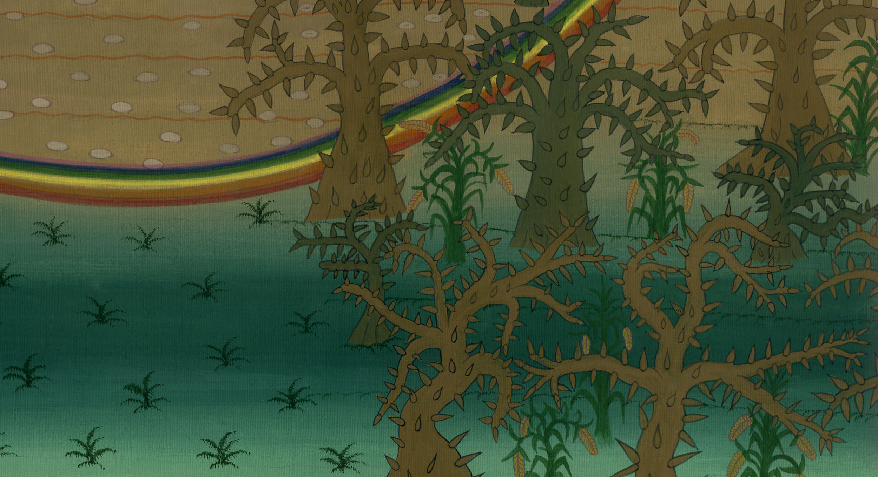
ལོ་ཀུ 8:7

Slide 13
8Still other seed fell on good soil, where it sprang up and produced a crop—a hundredfold.”
As Jesus said this, He called out, “He who has ears to hear, let him hear.”
8ཡང་ས་བོན་ཁ་ཤས་ས་གཤིན་ནང་དུ་ཐོར་ཞིང་ཆེར་སྐྱེས་ཏེ་འབྲས་བུ་ལྡབ་བརྒྱ་སྨིན་པ་ཡིན་ཞེས་གསུང་བཞིན་སྐད་ཆེན༌པོས། རྣ་བ་ཡོད་པ་ཐམས་ཅད་ཀྱིས་གཏམ་འདིར་ཉོན་ཅིག་ཅེས་གསུངས༌སོ།།

Slide 14
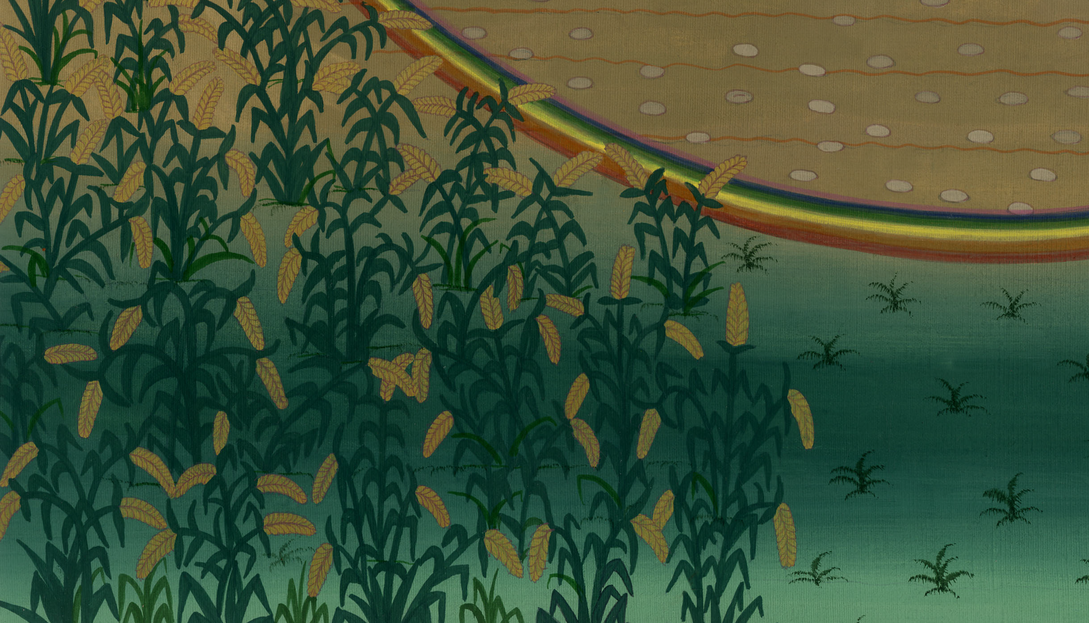
ལོ་ཀུ 8:8

Slide 15
9Then His disciples asked Him what this parable meant.
9ཐུགས་སྲས་རྣམས་ཀྱིས་ཁོང་ལ་དཔེ་དེའི་དོན་ཅི་ཡིན་ཞེས་ཞུས་པ༌ན།

Slide 16
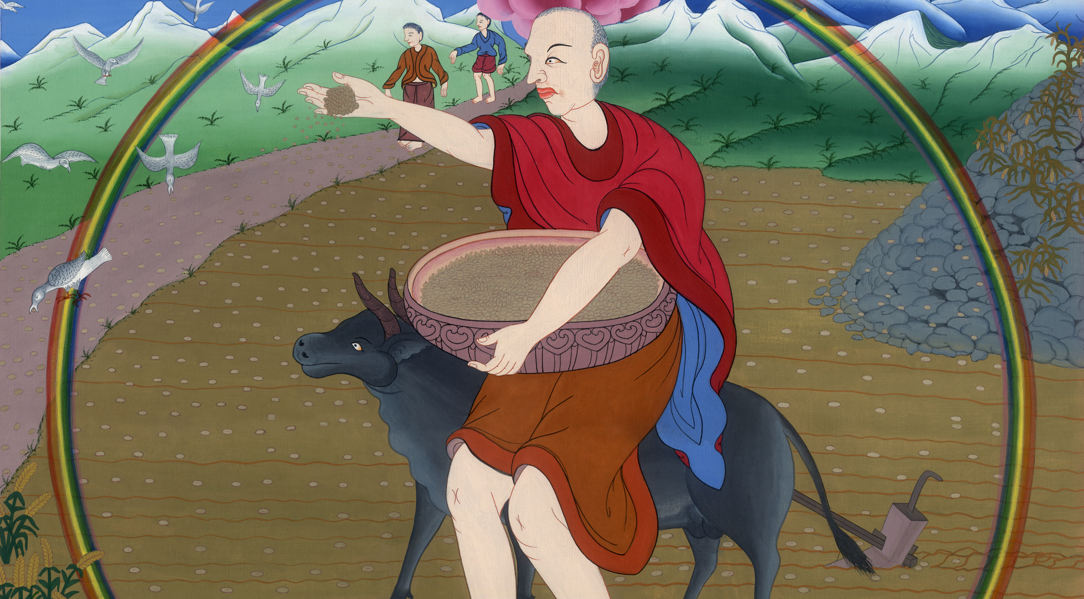
ལོ་ཀུ 8:9

Slide 17
10He replied, “The knowledge of the mysteries of the kingdom of God has been given to you, but to others I speak in parables, so that,…
10ཁོང་གིས་དེ་རྣམས་ལ་འདི་སྐད༌དུ། དཀོན་མཆོག་གི་རྒྱལ་སྲིད་ཀྱི་གསང་བ་རྣམས་ནི་ཁྱོད་ཅག་ལ་ཤེས་སུ་འཇུག་པ་ཡིན་ཡང༌།…

Slide 18
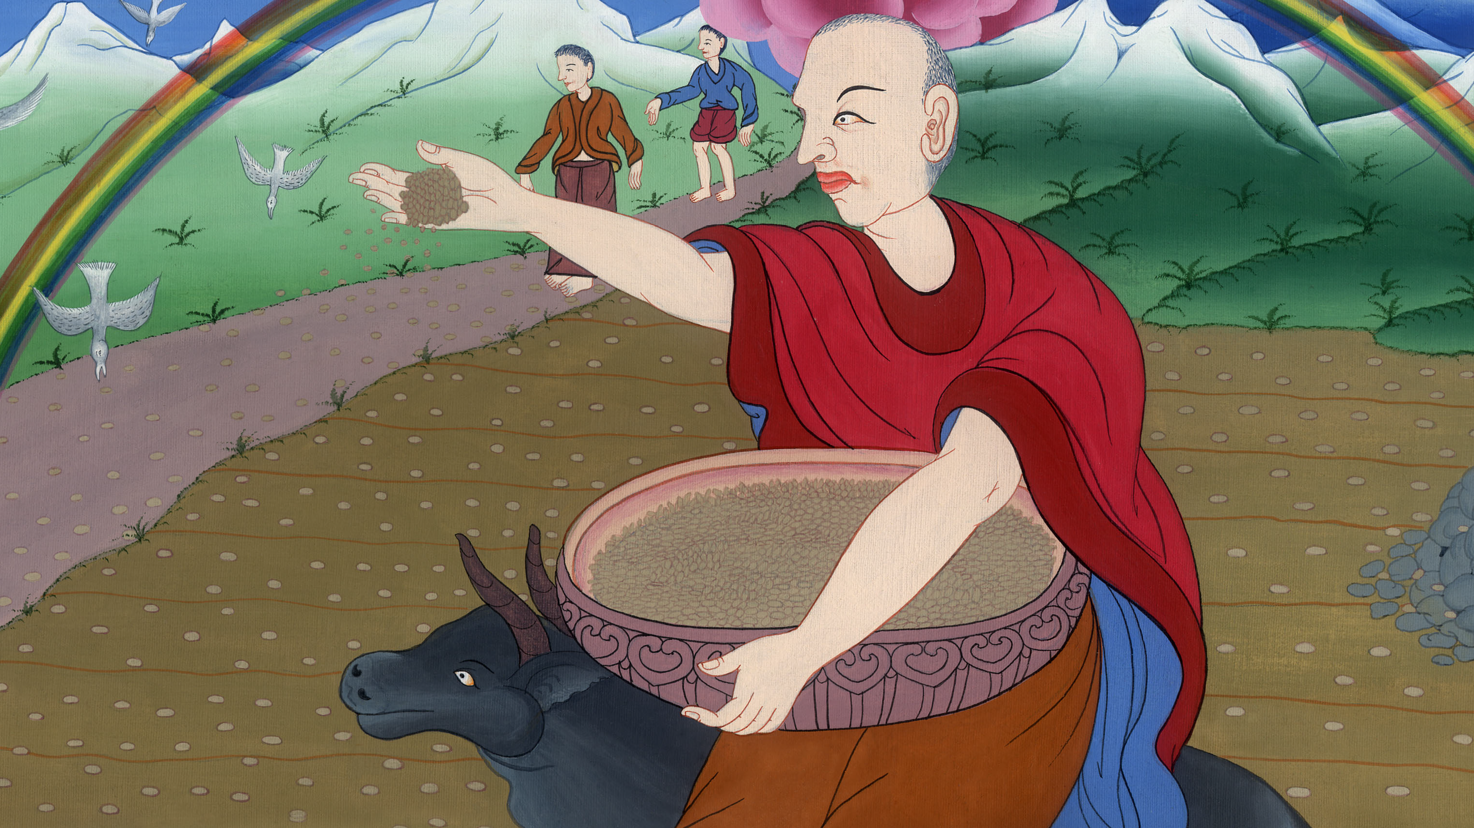
ལོ་ཀུ 8:10

Slide 19
‘though seeing, they may not see;
though hearing, they may not understand.’
མི་གཞན་རྣམས་ལ་དཔེ་རུ་བཀོད་ནས་བརྗོད་པ་ཡིན། དེ་ནི་མི་དེ་རྣམས་ཀྱིས་མིག་གིས་བལྟས་ཀྱང་མི་མཐོང་བ་དང་རྣ་བས་ཐོས་ཀྱང་དོན་མི་རྟོགས་པའི་ཕྱིར་ཡིན་ཞེས་གསུངས་སོ།།

Slide 20
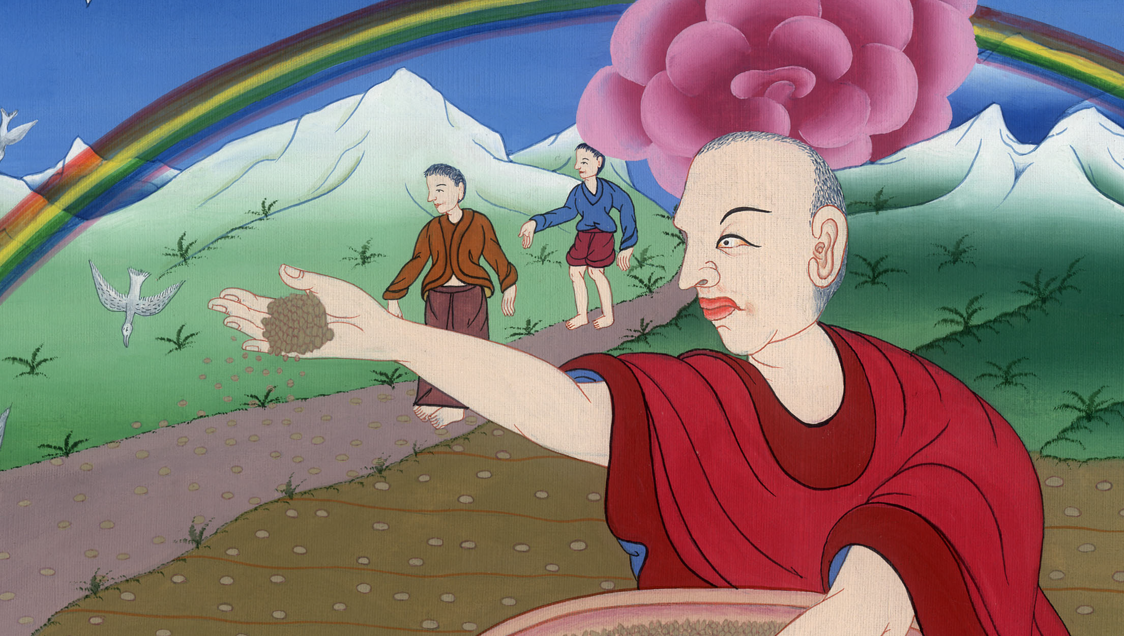
ལོ་ཀུ 8:10

Slide 21
11Now this is the meaning of the parable: The seed is the word of God.
11ཡང་ཁོང་གིས་དཔེ་དེའི་དོན་འདི་ལྟ༌སྟེ། ས་བོན་ནི་དཀོན་མཆོག་གི་བཀའ་ཡིན།

Slide 22
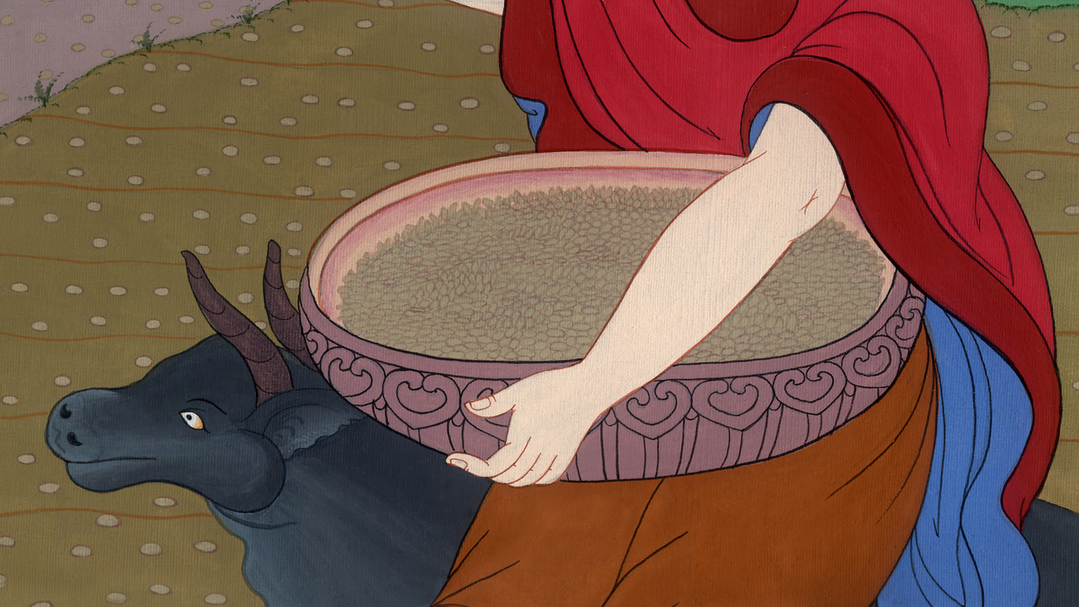
ལོ་ཀུ 8:11

Slide 23
12The seeds along the path are those who hear, but the devil comes and takes away the word from their hearts, so that they may not believe and be saved.
12ས་བོན་ལམ་ཁར་ཐོར་བ་ནི་མི་ལ་ལས་དཀོན་མཆོག་གི་བཀའ་ཐོས༌ནའང༌། བདུད་ཡོང་ནས་དད་པ་མི་བྱེད་ཅིང་ཐར་པའང་མི་འཐོབ་པའི༌ཕྱིར། མི་དེ་རྣམས་ཀྱི་སེམས་ལས་བཀའ་ཕྲོགས་ཏེ་ཁྱེར་སོང་བ་རྣམས་ཡིན།

Slide 24
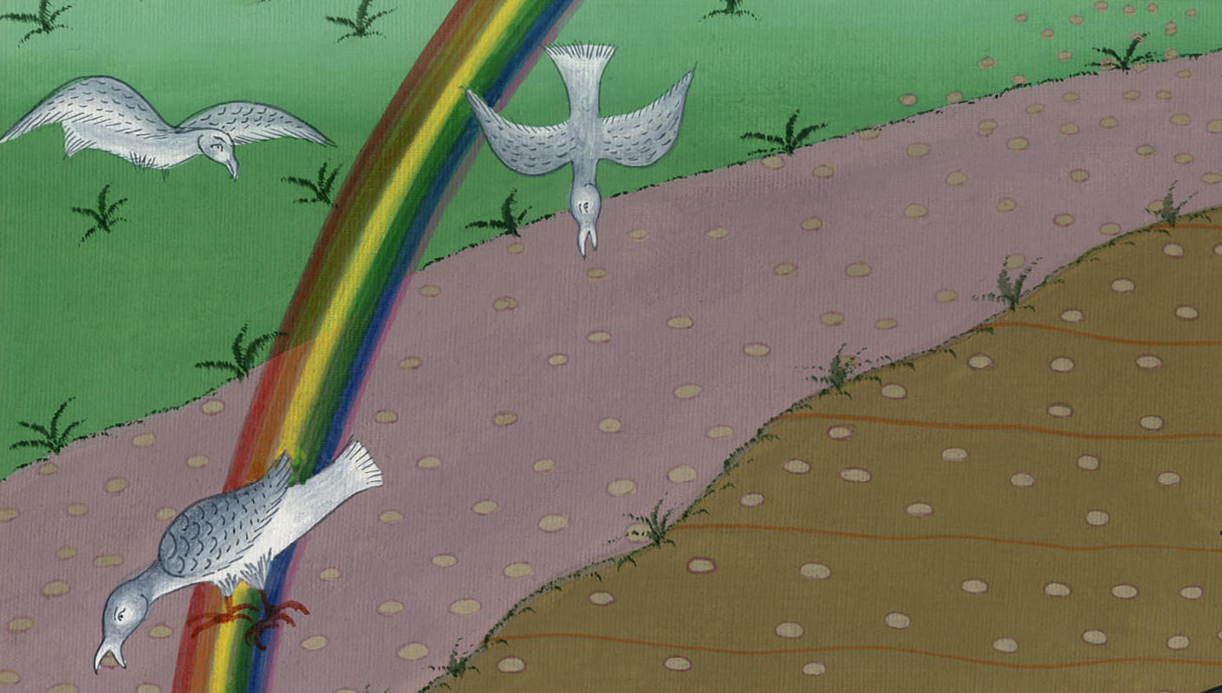
ལོ་ཀུ 8:12

Slide 25
13The seeds on rocky ground are those who hear the word and receive it with joy, but they have no root. They believe for a season, but in the time of testing, they fall away.
13དེ་བཞིན་དུ་ས་ཉུང་སའི་རྡོ་གསེབ་ཏུ་ཐོར་བ་ནི་མི་ལ་ལས་དཀོན་མཆོག་གི་བཀའ་ཐོས་ཚེ་དགའ་ཞིང་དང་དུ་བླངས༌ནའང༌། སེམས་སུ་རྩ་བ་མ་རྒྱས་པས་དུས་ཡུན་ཐུང་ངུ་ལ་དད་པ་བྱེད་ཀྱང་ཉམས་ཚོད་དང་འཕྲད་དུས་དད་པ་ལོག་པ་རྣམས་ཡིན།

Slide 26
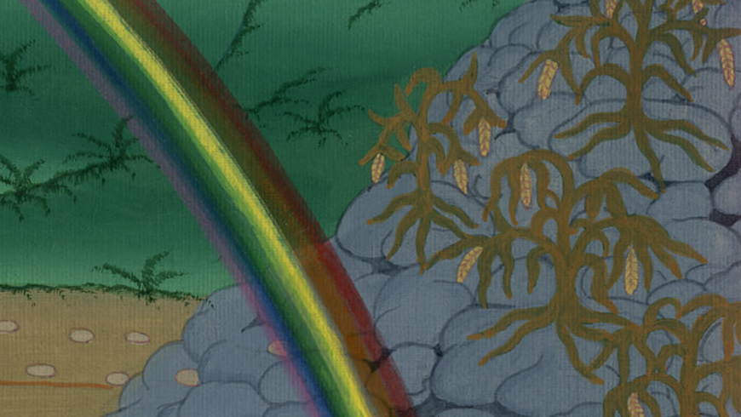
ལོ་ཀུ 8:13

Slide 27
14The seeds that fell among the thorns are those who hear, but as they go on their way, they are choked by the worries, riches, and pleasures of this life, and their fruit does not mature.
14ཡང་ཚེར་མའི་གསེབ་ལ་ཐོར་བ་ནི་མི་ལ་ལས་དཀོན་མཆོག་གི་བཀའ་ཐོས་ཀྱང་རིམ་གྱིས་ཚེ་འདིའི་སེམས་ཁུར༌དང༌། རྒྱུ་ནོར་དང་འདོད་ཡོན་ལ་ཆགས་པའི་དབང་གིས་བཀའ་མནན་ཏེ་རང་སེམས་སུ་འབྲས་བུ་སྨིན་མ་ཐུབ་པ་རྣམས་ཡིན།

Slide 28
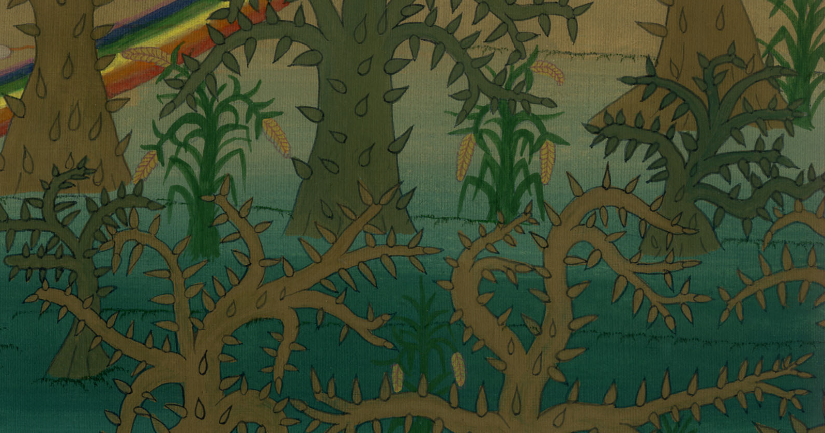
ལོ་ཀུ 8:14

Slide 29
15But the seeds on good soil are those with a noble and good heart, who hear the word, cling to it, and by persevering produce a crop.
15ཡང་ས་གཤིན་ནང་དུ་ཐོར་བ་ནི་མི་ལ་ལས་དཀོན་མཆོག་གི་བཀའ་ཐོས་ཏེ། གཞུང་རྒྱུད་དྲང་ཞིང་ངང་རྒྱུད་བཟང་པོའི་ངང་ནས་སེམས་སུ་དམ་པོར་བཟུང་ཞིང་བཟོད་བསྲན་གྱིས་འབྲས་བུ་སྨིན་དུ་འཇུག་པ་རྣམས་ཡིན་ཞེས་གསུངས༌སོ།།

Slide 30
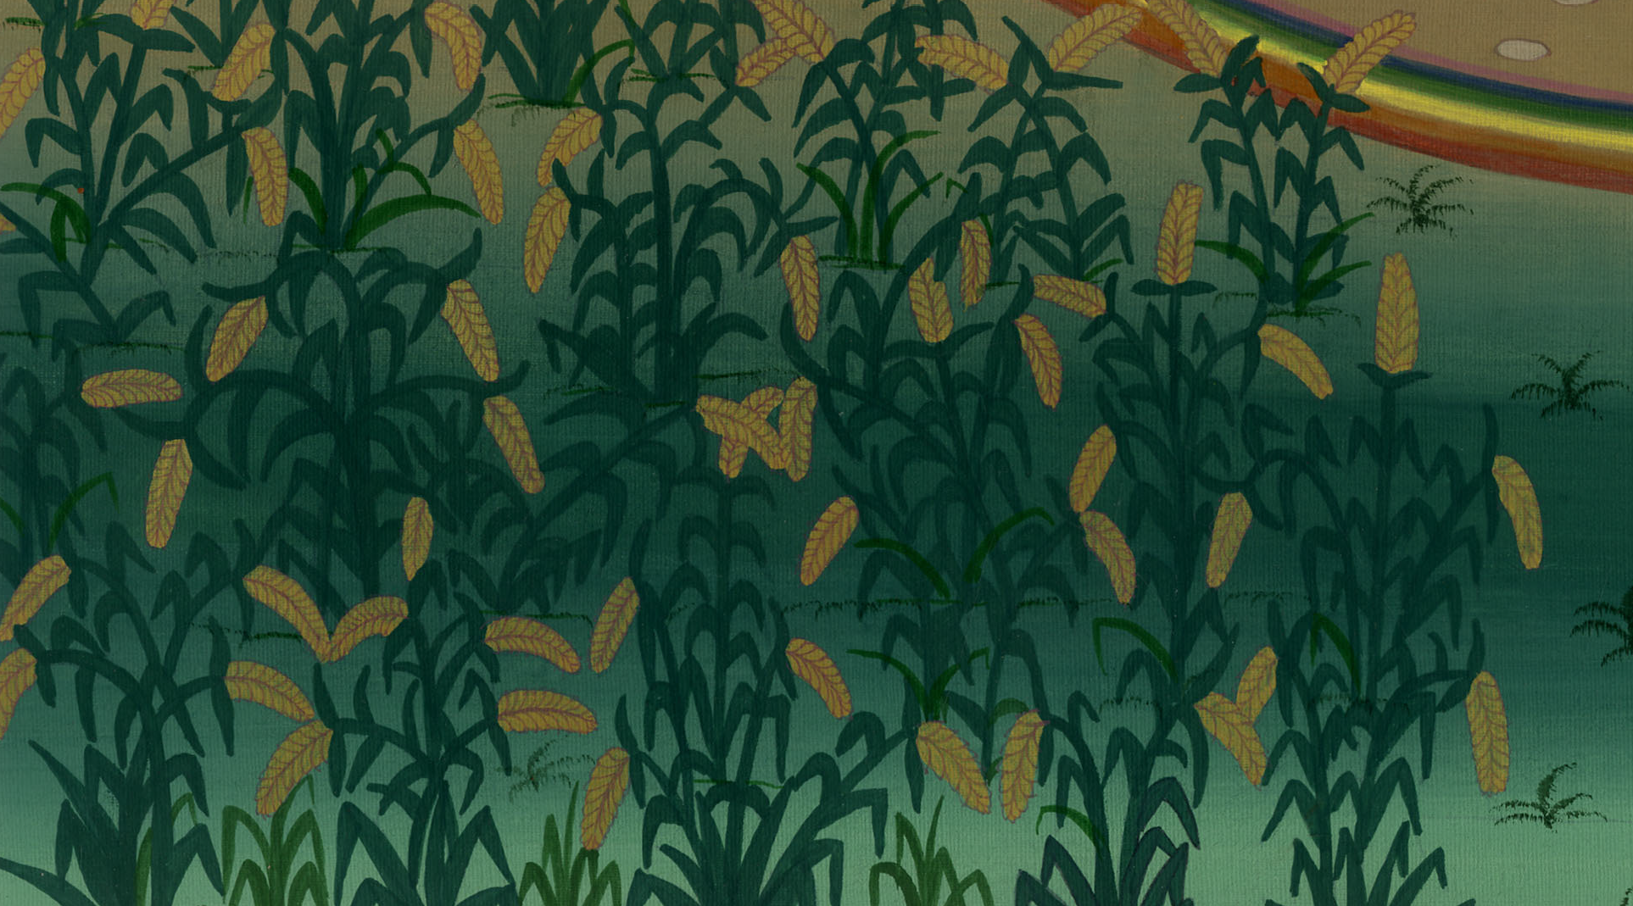
ལོ་ཀུ 8:15

